Slide 1

SATE 2018
Evaluating and Integrating Diverse Bug Finders
for Effective Program Analysis
Bailin Lu, Wei Dong, Liangze Yin, and Li Zhang
National University of Defense Technology

Slide 2
01
Introduction
The capabilities of different SA method and tools over different defect types and code structures are unclear.
How to appropriately integrate existing tools together to improve the capability of SA is still an open problem.
The defect types and code structures that are not well-supported by current SA techniques and tools have not been clarified yet.
Notes:
首先是背景介绍，静态分析目前面临的三个问题：
目前不同静态分析方法或工具在不同的缺陷类型和代码结构上的缺陷检测能力并不明确，虽然很多工具的主页都介绍了工具能检测的缺陷类型，但都比较简单，在用户选择的工具时能提供的参考价值不大。
目前成熟的静态分析工具很多，但是并没有一种很好的方法对他们进行集成，如果只是简单地将多个工具的检测结果融合到一起，虽然能检测到更多的缺陷，但是误报也会更多，高误报会严重影响工具的使用，因此，需要一种更好的方法来集成不同的静态分析工具，以提高缺陷检测能力。
目前各类主流的静态分析工具都支持不好的缺陷类型和代码结构还不是很明确，这些支持不好的缺陷类型和代码结构对静态分析技术的进一步改进具有重要的指导意义。

Slide 3
02
Research Questions
RQ1: For diverse SA methods and respective tools, what's the effects when these tools are applied in programs contain all kinds of defects, and which defect types is each tool most adept at respectively?
Different SA techniques normally target on different defects.
Though each technique is known to be suitable for some special kinds of errors, there is no accurate data to show how much should we accept its results for different kinds of defects.
Notes:
针对静态分析目前发展遇到的问题，我们提出了5个研究问题：
对于不同的静态分析技术和对应的工具，在检测包含各类缺陷的程序时他们的效率到底怎么样呢？每个工具擅长检测哪些类型的缺陷？
不同的静态分析技术针对的缺陷类型通常不一样，即使使用相同技术的两个工具，由于实现细节的不同，缺陷检测能力也可能不一样。比如模型检验可以通过遍历系统的状态空间检测语义比较复杂的程序中存在的缺陷，而抽象解释能够很好地检测数值相关的错误。
虽然我们已经知道不同的技术适用于检测哪些类型的错误，但是目前并没有精确的数据可以告诉我们对于各类缺陷，每个工具的检测效果到底如何。因此，为了弄明白不同工具在各类缺陷上的检测能力，我们需要对不同的工具在具体的缺陷类型（比如CWE类型）上的检测效果进行评估。

Slide 4
02
Research Questions
RQ2: Program structure and complexity have large influence on SA, what are the impacts of different code structures (data and control flow types) on detection ability of diverse methods and tools?
The more complex the structure of a program is, the harder it will be to analyze the program.
Many work in program analysis focused on finding tricky errors in complex codes.
Notes:
第二个问题是：代码结构的复杂度会在很大程度上影响静态分析工具的缺陷检测效果，不同的代码结构（比如控制流数据流）对不同静态分析工具的缺陷检测能力具体有多大影响呢？
我们都知道，通常来说代码结构越复杂，越难检测到缺陷，结构简单的代码中的缺陷肯定要相对容易检测。但是，目前的很多工具都针对复杂的代码结构的分析进行了优化，所以大部分的静态分析工具并不是在越复杂的代码结构中缺陷检测效果就越差。为了弄清楚不同的静态分析工具在不同的代码结构上的实际的缺陷检测能力，我们同样需要对工具在不同的代码结构上的缺陷检测效果进行评估。

Slide 5
02
Research Questions
RQ3: If the abilities of diverse tools are quite different, to what extents the overlaps of different tools will be?
Overlap rate can be used to represent the similarity of different SA tools.
Evaluating the overlap rates of different SA tools is of great significance to tool integration.
Notes:
第三个问题是：既然知道不同工具的缺陷检测能力不同，那么不同工具之间的交叉缺陷到底占多大比例呢？
交叉度是指多个工具共同检测到的缺陷占缺陷总数之比，它可以反映工具之间的相似度。交叉度越大，相似度越高。
研究工具之间的交叉度，即相似度，对工具集成具有非常重要的意义。因为，交叉度越低，工具的相似度越小，工具集成后能够发现的缺陷也就越多。

Slide 6
02
Research Questions
RQ4: When we have large amount of data on usage of different SA tools, how to utilize related machine learning algorithms to obtain a better integration result?
Integrating multiple tools together can usually find more defects.
An issue of tool integration is how to integrate them in an appropriate way s.t. both the false positives and false negatives can be reduced?
Notes:
第四个问题是：使用静态分析工具会产生大量的缺陷数据，如何利用机器学习算法来获取一个比较好的集成结果？
不同的分析工具缺陷检测能力不同，因此集成多个工具可以检测更多的缺陷。但是，如果知识简单融合各个工具的结果，将会产生大量的误报，严重影响工具的实用性。
因此，我们需要一种更好的方法来对工具进行集成，比如机器学习。由于缺陷数据数量庞大，特征又比较明显，因此，机器学习可能会是一种不错的选择。

Slide 7
02
Research Questions
RQ5: To promote future SA research, which defect types and code structures are still challenging for state-of-the-art methods and tools?
Each SA tool can cover only a subset of all defect types. Some defect types are still challenging for all tools. It is the same for code structures.
To improve existing SA methods and tools, we need to investigate these defect types and code structures.
Notes:
第五个问题是：为了促进静态分析的发展，我们需要弄明白哪些缺陷类型和代码结构是当前的主流静态分析工具都支持不好的，针对这些不足进行改进。
高的误报率和漏报率是静态分析工具面临的一个难题。很明显，有一些缺陷类型是当前的静态分析工具都支持不好的，对于这部分缺陷，集成再多的工具也是没有用的，只能通过改进静态分析技术本身来解决，代码结构也一样。因此，第一步我们需要搞清楚当前的静态分析工具支持不好的缺陷类型和代码结构具体有哪些，然后才能针对这些缺陷类型和代码结构进行改进。

Slide 8
03
The Main Contributions
Evaluated the capability of five static analysis tools on 91 CWE types and 48 flow variants, and studied the overlaps among the five tools.
Proposed a method using machine learning to merge the results of diverse tools with consideration of specialties of different tools and program features.
Analyzed the defect types and code structures that are still not well-supported by the five tools.
Notes:
针对刚才讲的3个主要问题，我们主要做了以下三个方面的工作：
我们对使用不同静态分析技术的5个主流工具进行了评估，评估他们在91个CWE类型和48个流类型上的缺陷检测能力，并且分析了这五个工具之间的交叉缺陷分布情况
提出了一种基于机器学习的工具集成方法，相比简单集成，可以以小幅度降低召回率为代价大幅提高精确度。
我们还分析了这5个主流分析工具目前都支持不好的缺陷类型和代码结构（流类型）。

Slide 9
04
Design of the Experimental Study
Choice of static analysis tools —— Cppcheck, CBMC , Frama-C, Clang Static Analyzer and commercial tool A
These tools are implemented with different mainstream SA technologies.
Each tool is the representative for the technology it uses.
Selected tools have relatively better usability and have been widely accepted by developers.
A well-known commercial tool is chosen for comparison.
Notes:
选择了5个主流的静态分析工具：
使用不同的静态分析技术
每个工具在它使用的静态分析技术上都是很有代表性的
容易使用并且受大家认可的

Slide 10
04
Design of the Experimental Study
Benchmark used —— Juliet Test Suite
It contains a total of 61387 test cases (51399 of them can be run on Linux), covering 118 (91) CWE types and 48 flow variants.
For each defect in the suite, both buggy and correct versions are provided (in bad and good functions respectively).
Each test case is named with a CWE type, a flow variants and a functional variants.
CWE476_NULL_Pointer_Dereference__char_01.c
CWE ID
CWE Entry Name
Functional Variant
Flow Variant
Notes:
Flow variant: 流类型，01没有控制流也没有数据流，02-22：控制流，31-84：数据流，数字越大，代码结构越复杂。

Slide 11
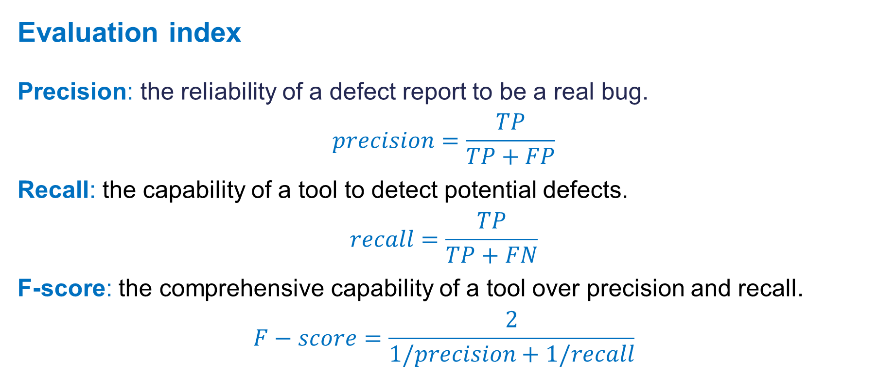
04
Design of the Experimental Study
Evaluation index
Precision: the reliability of a defect report to be a real bug.
$$precision=\frac{TP}{TP+FP}$$
Recall: the capability of a tool to detect potential defects.
$$recall=\frac{TP}{TP+FN}$$
F-score: the comprehensive capability of a tool over precision and recall.
$$F−score=\frac{2}{1/precision+1/recall}$$
Notes:
首先用了3个最常用的评估指标：精确度、召回率和F值

Slide 12
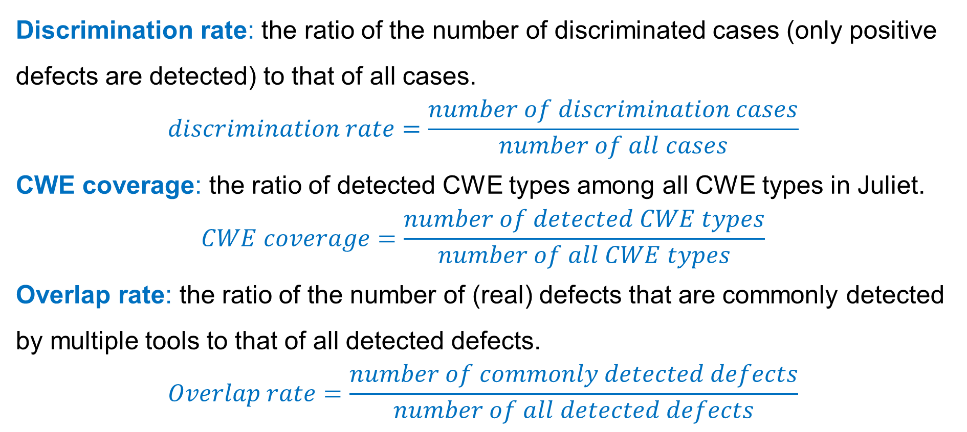
04
Design of the Experimental Study
Discrimination rate: the ratio of the number of discriminated cases (only positive defects are detected) to that of all cases.
$$discrimination rate=\frac{number of discrimination cases}{number of all cases}$$
CWE coverage: the ratio of detected CWE types among all CWE types in Juliet.
$$CWE coverage=\frac{number of detected CWE types}{number of all CWE types}$$
Overlap rate: the ratio of the number of (real) defects that are commonly detected by multiple tools to that of all detected defects.
$$Overlap rate=\frac{number of commonly detected defects}{number of all detected defects}$$
Notes:
区分度：有区分度的测试用例 与 所有测试用例总数 之比, 如果一个工具在某个测试用例中只有正报，没有误报，我们就认为它对这个测试用例的缺陷是有区分的。
CWE覆盖率：检测到的CWE类型的数量 与 Juliet测试集中所有CWE类型总数 之比
交叉度：多个工具共同检测到的缺陷数 与 总缺陷数（测试用例数） 之比

Slide 13
04
Design of the Experimental Study
Framework of our experiment
test case parser
database
simple integration
tool integration based on machine learning
Juliet
Test Suite
tool executor
report parser
evaluator
evaluation result
Precision
Recall
F-score
CBMC
Clang
Cppcheck
tool A
Frama-C
Discrimination
rate
Overlap
CWE
coverage
Notes:
首先，对Juliet测试集进行解析，然后分别运行5个工具对测试集进行分析，得到缺陷报告（xml, html, log），然后对缺陷报告进行解析，提取其中的缺陷信息（比如缺陷类型，代码行，缺陷路径等），保存到数据库中。
然后，将5个工具检测的缺陷信息标准化，融合到一起，得到简单集成的结果；再选择特征数据，在简单集成的基础上将数据向量化，用机器学习算法对数据进行训练，然后重新预测缺陷是否为正报（这部分将在后面进行详细介绍）。
最后，对单个工具、简单集成和基于机器学习的工具集成进行评估，计算他们的各项评估指标，进行对比。

Slide 14
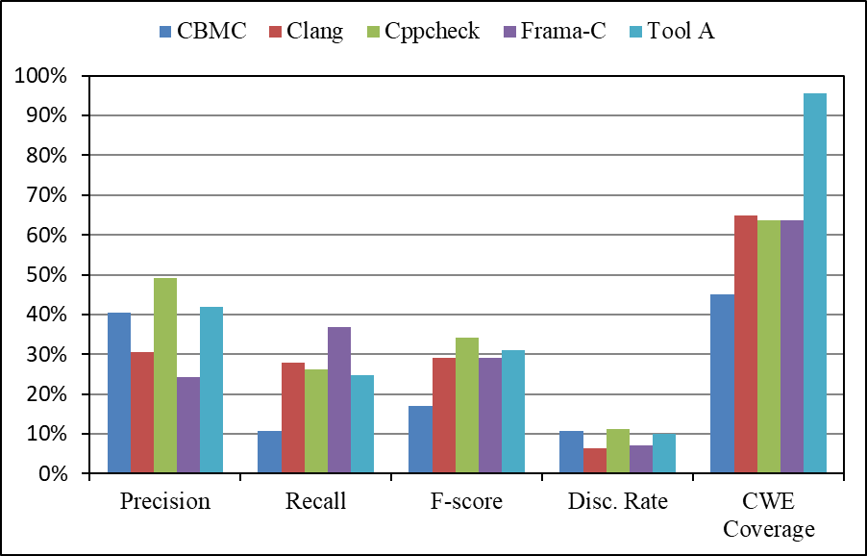
05
—— Evaluation on Ability of Finding Bugs
Results
The highest recall of these tools is 36.7%.
Cppcheck has the best F-score (34.1%), and the F-scores of four tools except CBMC are similar.
The numbers of CWE types detected by these tools vary greatly.
The defects found by tool A covers 95% of the CWE types.
Notes:
这是5个工具的总体的评估指标，可以看到召回率最高的是Frama-C，只有36.7%，精确度也都不高，没有一个超过50%。也就是说这些工具中最好的也只能检测到1/3左右的缺陷，而且在报告的缺陷中还有一大半是误报。
而且没有一个工具能同时拥有很高的精确度和召回率，一般情况下精确度越高召回率就越低，反之亦然，因此，除了CBMC，其它四个工具的F值都比较相近。他们的区分度也都不高。
商业工具的CWE覆盖率很高，达到了95%，但是它的召回率仅排第4位，其它三项指标也并不突出，说明商业工具A虽然能检测到更多的缺陷类型，但是它实际的缺陷检测能力并不一定比开源工具好，它在很多缺陷类型上的检测能力还不如开源工具。

Slide 15
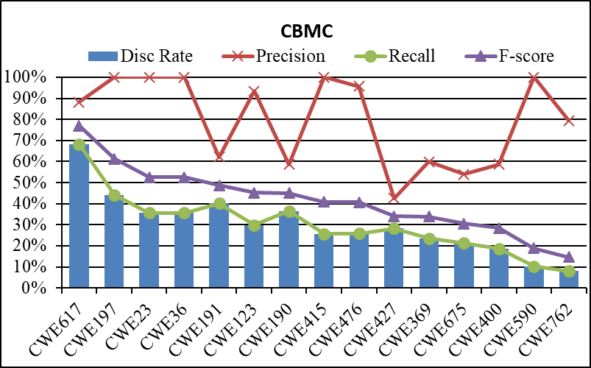
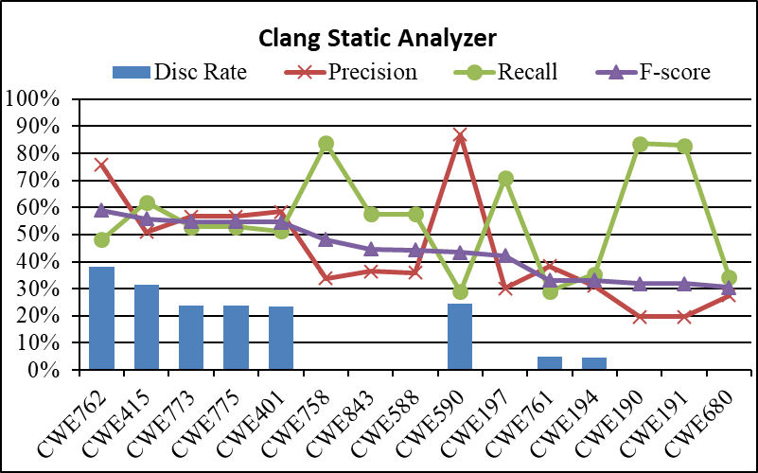
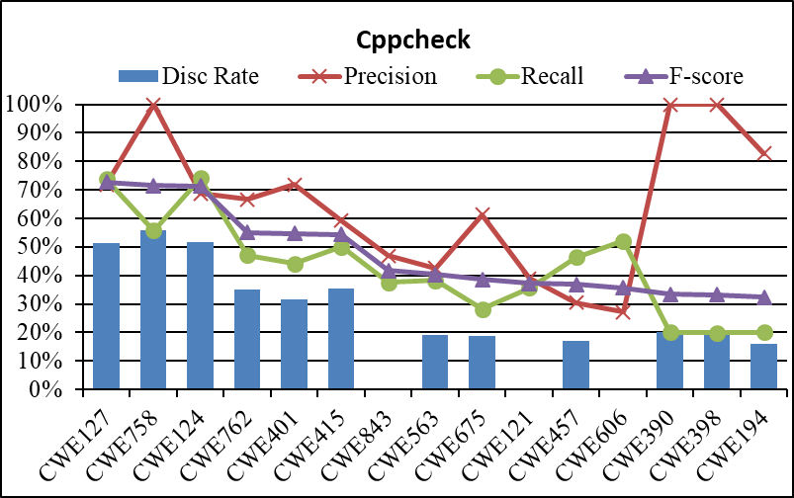
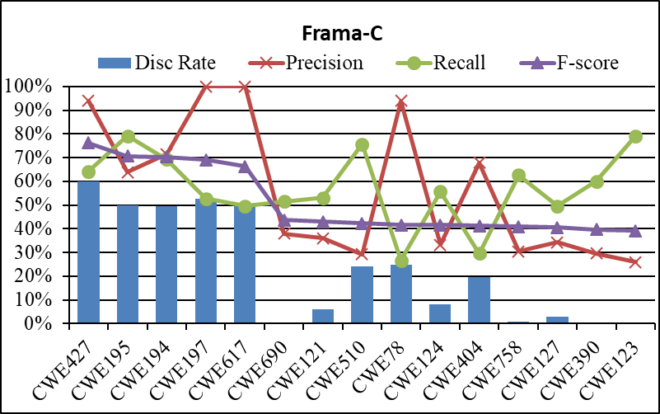
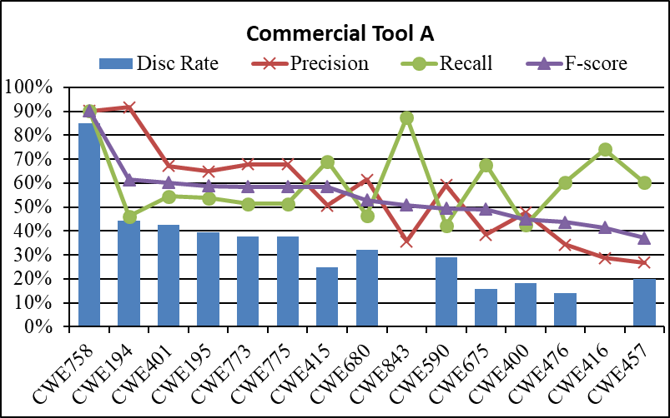
05
—— Evaluation over CWE Types
Results
The adept CWE types of these tools are different.
High precision of some CWE types for each tool.
High recall is difficult.
Notes:
再来看看这5个工具在各个CWE类型上的评估指标，图中只列出了每个工具F值最高的前15个缺陷类型，也就是每个工具最擅长的15个缺陷类型。横坐标是CWE ID ，按F值的降序排列，我们可以看到：
每个工具擅长的CWE类型是不一样的，而且每个工具在自己擅长的CWE类型上的缺陷检测能力都比较强，比如CBMC在很多CWE类型上的精确度都在90%左右，甚至有的达到了100%，其中Clang, Frama-C和商业工具A的召回率在大部分的CWE类型上都能达到50%左右，但是5个工具都没有召回率能达到100%的CWE类型。
因此，我们可以看出每个工具的缺陷检测能力和擅长的错误类型都是不一样的，这个结果是有利于我们进行工具集成的。

Slide 16
05
—— Evaluation over CWE Types
Results
Answer of RQ1:
For SA tools implementing different techniques, their abilities of bug finding and their adept defect types are quite different. Moreover, each tool may be especially adept at detecting some special defect types.
Notes:
对于第一个研究问题的回答就是：对于使用不同静态分析技术的工具，他们的缺陷检测能力通常是不一样的，每个工具擅长检测的缺陷类型也不一样。而且，每个工具通常都会比较擅长检测某几类缺陷类型。

Slide 17
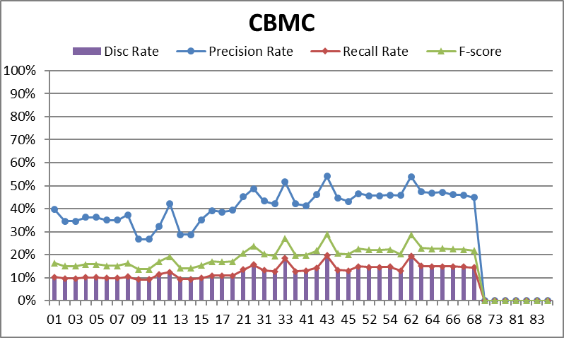
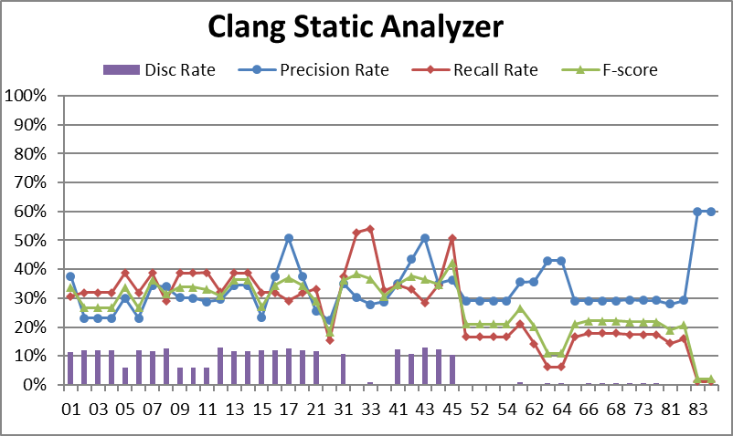
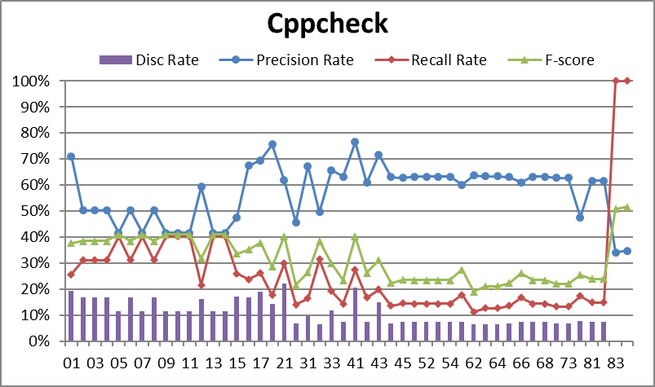
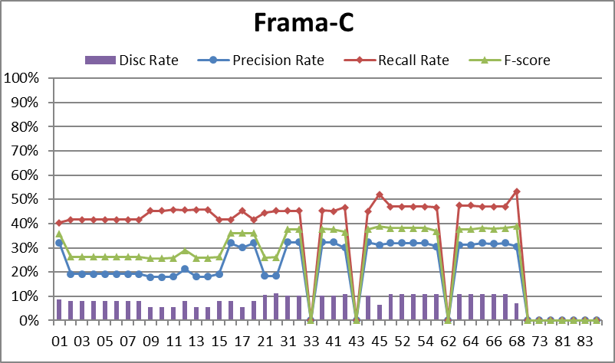
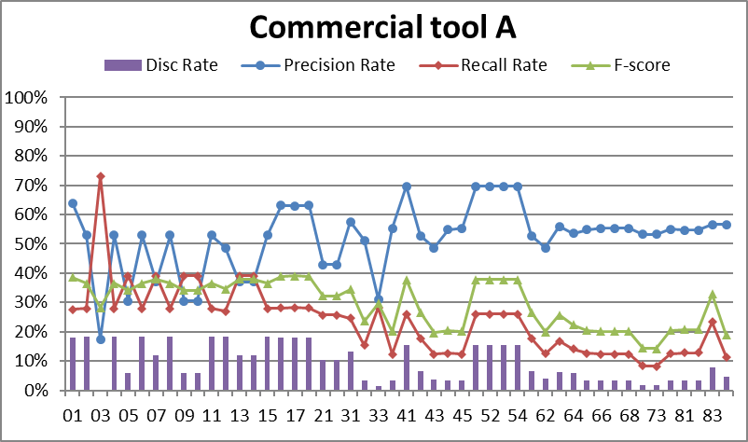
05
—— Evaluation over Flow Variants
Results
The more complex the flow is, the more difficult it will be to find the bugs.
Notes:
下面我们来看看这5个工具在各个流类型上的评估指标，图中的横坐标是流类型编码，01表示没有控制流也没有数据流，02-22：控制流，31-84：数据流，数字越大，代码结构越复杂。
我们知道代码结构越复杂，越难检测到缺陷，但是，这5个工具的评估指标的值并没有直接随着代码结构变复杂而降低，CBMC和Frama-C在流类型21-68这一段的评估指标的值比前面的控制流类型还要高一点，但是，在71以后，两个工具就都检测不到缺陷了。其它三个工具基本都是随着代码结构变复杂，各项指标的值程下降趋势。
因此，5个工具在不同的流类型上的缺陷检测能力依然是不一样的，在对工具进行集成时最好把不同流类型的影响考虑进来。

Slide 18
05
—— Evaluation over Flow Variants
Results
Answer of RQ2:
For SA tools implementing different techniques, their bug detection abilities over different data and control flows are obviously different. Taking flow variants into consideration for tool integration is important.
Notes:
第二个研究问题的回答是：对于使用不同静态分析技术的工具，他们在不同的数据流、控制流代码结构上的的缺陷检测能力明显不一样，很多工具对不同的代码结构的分析做了不同的优化。因此，在工具集成的时候我们也可以把流类型的影响考虑进来。

Slide 19
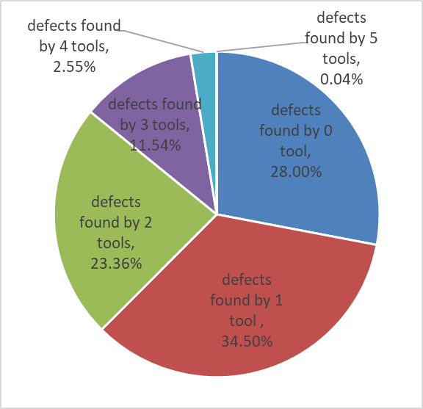
05
—— Overlap Rate
Results
The overlaps of SA tools implementing different methods are usually quite small. The capabilities of different tools are usually diverse from each other.
 | Clang | Cppcheck | Tool A | Frama-C
CBMC | 15.88% | 2.79% | 4.94% | 9.80%
Clang | - | 19.78% | 31.20% | 24.16%
Cppcheck | - | - | 28.06% | 13.04%
Tool A | - | - | - | 17.46%
Notes:
右图是多个工具共同检测的缺陷占总缺陷数的饼状图。其中，没有检测到的缺陷占28%，只被1个工具检测到的缺陷占34.5%，同时被2个及2个以上的工具检测到的缺陷占37.5%左右，并且随着工具数的增加，共同检测的缺陷数急剧下降，仅被2个工具共同检测到的缺陷有23.36%，而被3个工具同时检测到的缺陷只有11.54%，4个工具同时检测到的就只有2.55%了，5个工具同时检测到的缺陷几乎可以忽略不记。因此可以看出，各个工具的缺陷检测能力的差异还是非常明显的
左边的表格是工具两两之间的交叉度，交叉度最高的是clang和商业工具A，但他们之间的交叉度也只有31.2%，并不是很高。交叉度低的仅有2.79%，两个工具检测到的缺陷几乎没有重叠。
因此，可以看出各个工具的交叉缺陷总体来看还是比较少的，如果将这几个工具集成到一起，召回率的提高应该会比较理想。

Slide 20
05
—— Overlap Rate
Results
Answer of RQ3:
The overlaps of SA tools implementing different methods are usually quite small. Integrating these tools together may obtain promising results.
Notes:
第三个研究问题的回答是：使用不同静态分析技术的工具，他们的交叉度是比较小的，各工具的缺陷检测能力的差异还是比较明显的，因此，对这些工具进行集成应该能得到不错的结果。

Slide 21
06
Tool Integration Based on Machine Learning
Multinomical Naïve Bayes, Gaussian Naïve Bayes,
Bernoulli Naïve Bayes, SVM, Decision Tree,
Logistic Regression.
Features
Label
CWE | flow | defect type | Tool name | Good/bad
Training set
Machine learning
Defect Data
Vectorize
Divide
Precision, Recall,
F-score, Accuracy
Test set
Model
Simple integration
5-fold cross validation
Standardize
Merge
Predict result
Evaluate
Evaluation result
Notes:
基于机器学习的工具集成的框架图。
首先，将5个工具的缺陷数据标准化，转换成相同的字段信息，相同的格式，然后将5个工具的缺陷数据合并起来，得到简单集成的结果。
然后，选择数据特征，在这里我们选择的是CWE类型、流类型、缺陷类型和检测该缺陷的工具名，然后把函数类型good和bad作为标签，供机器学习训练。
因为我们使用的是五折交叉验证的方法，所以我们把数据随机划分成了5份，轮流将其中四份作为训练集，剩下的一份作为测试集，用训练集训练得到的模型对测试集重新预测是否为正报，得到预测结果。
最后再对每个算法的预测结果进行评估，计算他们的精确度、召回率、F值和准确度。准确度是正确分类的缺陷数量与缺陷总数之比。

Slide 22
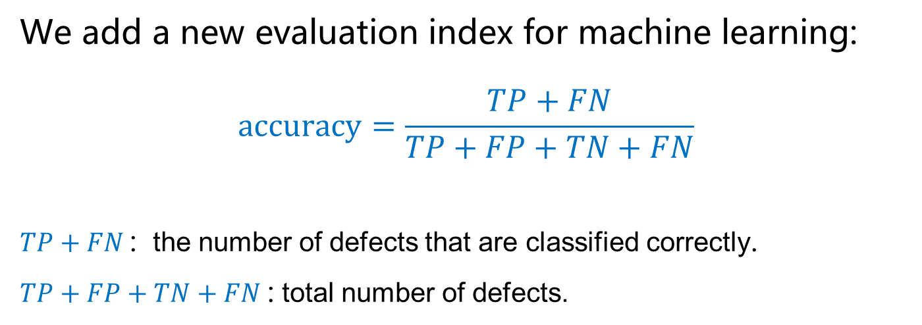
06
Tool Integration Based on Machine Learning
We add a new evaluation index for machine learning:
$$accuracy=\frac{TP+FN}{TP+FP+TN+FN}$$
$TP+FN$: the number of defects that are classified correctly.
$TP+FP+TN+FN$: total number of defects.
Notes:
反映机器学习算法的分类效果

Slide 23
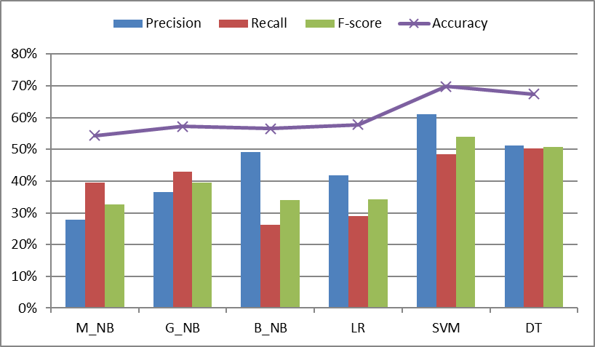
06
Tool Integration Based on Machine Learning
SVM achieves the best result.
Notes:
很容易看出来，SVM的效果是最好的，它除了召回率比决策树稍微低一点，其它各项指标都是明显高于其它算法的。因此，最后我们选择SVM作为我们的集成算法，并将它和单个工具和简单集成进行对比。

Slide 24
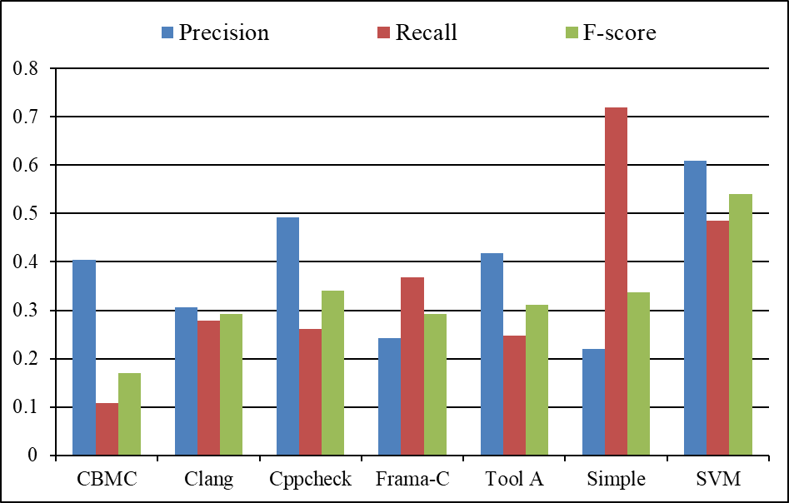
06
Tool Integration Based on Machine Learning
Simple integration improves the recall greatly, but it’s precision is low.
ML-based method (SVM) greatly improves the precision (61%).
SVM is much better than any individual tools.
Notes:
右图是5个工具、简单集成和基于SVM的工具集成方法的各项指标，可以看出：
简单集成可以在很大程度上提高召回率，几乎是召回率最高的工具Frama-C的2倍，原因也比较简单，我们前面已经介绍过，各个工具检测的缺陷的交叉度其实比较低，每个工具都能检测到一些其它工具检测不到的缺陷，所以这个结果应该是在意料之中。可惜的是，简单集成把所有的误报也都加进来了，精确度只有22%，集成后的缺陷数目本来就很大，里面绝大部分还是误报，这严重影响了它的实用性。
基于机器学习的集成方法，相比简单集成，召回率有一定的下降，但是精确度得到了很大的改善，提升了将近3倍，达到了61%，也就是说缺陷中有一大半是正报。而且，不管是哪一项指标的值，SVM都远高于单个工具。SVM以丢失少量的正报为代价，排除了大量的误报。大大提高了工具的实用性。

Slide 25
06
Tool Integration Based on Machine Learning
Answer of RQ4:
ML is an appropriate method for tool integration that balance the false negatives and false positives. It is much better than any individual tool and simple integration.
Notes:
第四个研究问题的回答是：机器学习是一种权衡误报和漏报的有效方法，可以以损失一定的召回率为代价，大幅提升精确度。整体效果比单个工具和简单集成都要好很多。

Slide 26
07
Challenges for Existing Methods and Tools
28% of the whole test suite are missed, covering 66 CWE types.
The top 10 CWE types (with more than 50 test cases) with the highest missed ratio are listed in the right table.
CWE ID | CWE Description | Missed Num | Total Num | Missed Ratio
CWE396 | Declaration of Catch for Generic Exception | 51 | 54 | 0.944
CWE546 | Suspicious Comment | 85 | 90 | 0.944
CWE426 | Untrusted Search Path | 174 | 192 | 0.906
CWE252 | Unchecked Return Value | 516 | 630 | 0.819
CWE506 | Embedded Malicious Code | 124 | 158 | 0.785
CWE665 | Improper Initialization | 146 | 192 | 0.760
CWE511 | Logic/Time Bomb | 48 | 72 | 0.667
CWE398 | OS Command Injection | 119 | 181 | 0.657
CWE78 | Indicator of Poor Code Quality | 1514 | 2304 | 0.657
CWE404 | Memory Leak | 248 | 384 | 0.646
Notes:
收集没有被任何工具检测到真实缺陷的测试用例，统计他们在各个CWE类型上的分布，总共有28%左右的缺陷没有检测到，覆盖了66个CWE类型。
右边的表格中列出了漏报率最高的前10个CWE类型，漏报最高的3个超过了90%，分别是捕捉过于广泛的异常，没有针对不同的异常作不同处理，代码注释中提示了软件缺陷，和使用外部提供的搜索路径搜索关键资源三类错误。其它CWE类型的漏报率也都在百分之六七十，静态分析技术的改进可以加强对这部分缺陷的检测。

Slide 27
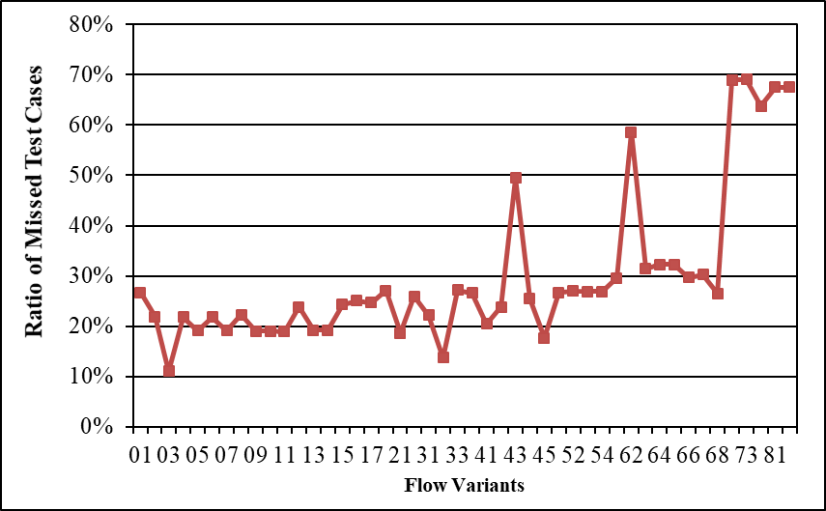
07
Challenges for Existing Methods and Tools
With the flow becomes more complex, the false negatives increase more and more.
The flow variants 43, 62 and 72-82 are especially difficult for these tools, nearly 70% of the defects are missed.
Notes:
收集没有被任何工具检测到真实缺陷的测试用例，统计他们在各个CWE类型上的分布。
可以看出，在22之前的控制流部分，漏报率还是比较稳定的，基本在20%左右。在31之后，随着代码结构变复杂，漏报率有一个明显的上升趋势。在最后的5种流类型72-82上，漏报率达到了将近70%。除了最后5种流类型，对编号为43和62的流类型支持也不好，静态分析技术的改进可以针对这几种流类型进一步加强。

Slide 28
07
Challenges for Existing Methods and Tools
Answer of RQ5:
There are indeed some defect types and code structures have not been well-supported by state-of-the-art tools. To improve the abilities of SA methods and tools, we should pay more attention to them in future research.
Notes:
第五个研究问题的回答是：确实存在一些当前的主流的静态分析工具都支持不好的缺陷类型和代码结构，在静态分析技术和工具的改进中，我们应当重点关注这些类型。

Slide 29
08
Threats to Validity
Juliet Test Suite we used is an artificial test set. The codes in Juliet are simpler than real codes and might not reflect the actual distributions of defects.
The five SA tools we selected are only a small portion of hundreds academic and commercial tools.
In our ML-based integration method, only some traditional classification algorithms were used. Other algorithms and some up-to-date methods of ML such as deep learning might obtain different results.
Notes:
Juliet测试集是人造的测试集。测试集中的缺陷大多是以最简单的代码形式实现的，因此，测试集中的代码比真实代码要简单一点，而且，Juliet测试集中各类缺陷的数量分布也不一定跟真实代码相同。所以，在测试集上评估结果相近的两个工具在真实代码上的检测效果不一定相同，而且在Juliet测试集中能发现的缺陷在真实代码中也不一定能检测到。但是，Juliet是一个科学测试集，包含大部分的缺陷类型，而且这些缺陷在代码中都是真实存在的，因此，我们的结论还是相对比较可靠的。
我们选择的5个工具只是众多工具中的一小部分，还有很多其它也很有名的工具，或者不是很有名但对某些缺陷类型检测效果比较好的工具，他们可能还能检测到这5个工具检测不到的缺陷，因此，如果集成更多的工具，可能能够得到更好的结果。但是我们不可能把所有的工具都集成进来，而且这5个工具在各自使用的静态分析技术中都是很有代表性的，所以我们集成的这5个工具应该是一个不错的选择，符合我们的研究目的。
在工具集成中，我们使用的机器学习算法都是传统的分类算法，如果使用一些新的机器学习算法或者其它方法，也许能得到不一样的结果。而且，目前我们选择用于机器学习的数据特征不多，可能还存在其它一些影响工具缺陷检测能力的特征没被发现，但是目前选择的算法和特征已经能达到比较好的集成效果了，在下一步的工作中我们也会去探索新的机器学习算法和新的特征，争取得到更好的结果。

Slide 30
SATE 2018
THANK YOU
Notes:
谢谢大家

